Slide 1
Муниципальное бюджетное общеобразовательное учреждение «Центр образования г. Певек» (МБОУ «Центр образования г. Певек») Проектная работа «Что такое время?» по физике Выполнил ученик 11 класса «А» Старыгин М.П. Руководитель Васькина О.А. Певек, 2023 год

Slide 2
Введение
С давних пор время является одним из основных предметов размышлений философов и изучения ученых. Однако споры о сущности времени не утихают и сейчас. За последние годы проблема времени стала одной из главных в научной литературе, а так же занимает ведущее место в современных философских исследованиях
Актуальность работы: время волнует человечество с древнейших времен, но, по причине своей сложности и неоднозначности, так и не получило определение, которое устроило бы всех.

Slide 3
Цель: дать простое и понятное определение понятия «время»
Задачи исследования:
- ознакомиться с литературными данными и понятием «время»;
- провести сравнительный анализ различных понятий «время»;
- дать собственное определение времени в результате исследования.

Slide 4
Взгляды на сущность времени
До XIX века попытки понять свойства времени происходили только на интуитивном уровне.
Начало изучения времени с научной точки зрения было положено И. Кантом и А. Бергсоном.

Slide 5
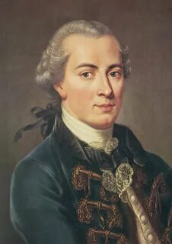
Иммануил Кант
Иммануил Кант рассматривал время как сложный предмет, состоящий из трех «модусов» - последовательности, сосуществовании и устойчивости, иными словами, он представлял время одновременно и как последовательность ряда значений, и как совокупность всего существующего, и как величину.

Slide 6
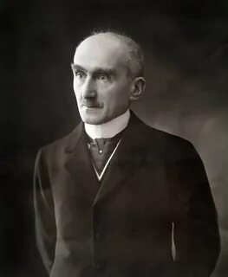
Анри Бергсон
Анри Бергсон предполагал, что существует реальное пространство без длительности, явления в котором одновременно появляются и исчезают, и реальная длительность, разные моменты которой проникают друг в друга таким образом, что каждый ее момент может быть сопоставлен с одновременным с ним состоянием реального мира и тем самым отделен от внешнего мира.

Slide 7
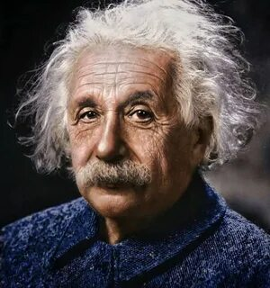
Теория относительности А. Эйнштейна
До начала XX века общепринятой являлась концепция времени, предложенная И. Ньютоном, согласно которой время – это абсолютная длительность, не каким образом не зависящая от материи. Все изменила теория относительности Эйнштейна, опубликованная в 1905 году.
В своей теории Эйнштейн утверждает, что время неразрывно связано с пространством, а значит и с материей, а одновременность двух событий является истиной только при условии, что оба события произошли относительно одной точки отсчета.

Slide 8
Значение понятия «время» в различных науках
Главным отличием гуманитарного подхода к изучению понятия времени от естественнонаучного является необязательность рассмотрения времени в неделимости с пространством. На гуманитарном уровне сущность времени рассматривается в контексте человеческих поступков, его деятельности, истории. На данный момент существуют понятия психологического, биологического и социального пространства и времени, количественные и качественные свойства в которых могут заметно отличаться.

Slide 9
Методы измерения времени
На сегодняшний день существует три главных метода измерения времени. Каждый из этих методов основан на определенном физическом процессе, происходящем с определенной периодичностью:
1)Вращение Земли вокруг своей оси,
2)Период обращения Земли вокруг Солнца.
3)Излучение электромагнитных волн атомами или молекулами некоторых веществ.

Slide 10
Заключение
Так что же такое время? Я считаю, что время – это физическая величина, характеризующая наступление какого-либо события относительно определенной системы отсчета и зависящая от свойств материи в данной системе отсчета.

Slide 11
СПИСОК ИСПОЛЬЗУЕМОЙ ЛИТЕРАТУРЫ
Хорошавина С.Г. «Концепции современного естествознания» 2005 год;
Бочкарев А.И., Бочкарева Т.С. «Концепции современного естествознания» 2008 год;
Фридман А.А. «Мир как пространство и время» 2007 год;
Рейхенбах Г. «Философия пространства и времени»1985 год;
Капра Фритьоф «Дао физики: Общие корни современной физики и восточного мистицизма» 2008 год;
Осипов А.И. «Пространство и время как категории и регуляторы практической деятельности» 1989 год;
Гарднер Мартин «Теория относительности для миллионов: перевод с английского» 2008 год.

Slide 12
Благодарю за внимание.

